Slide 1
МБОУ «СОШ №2 имени Героя Советского Союза В.Д. Ревякина р.п. Самойловка Самойловского района Саратовской области»
Свет в окне. Пусть не гаснет он никогда!
Автор:
Полковниченко
Зинаида
Викторовна,
воспитатель ГПД
Самойловка, 2016.

Slide 2
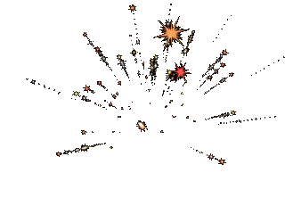
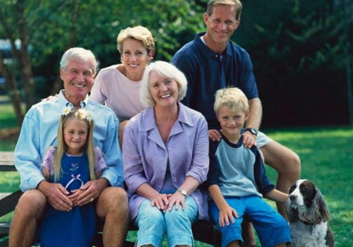
Моя семья - моё богатство

Slide 3
Семья-это самые близкие люди

Slide 4
Когда царит любовь и дружба в семье
Когда есть понимание.

Slide 5
Составь пословицу
не
рукавом
трясти
вести
Дом
_
Дом вести – не рукавом трясти .

Slide 6
Составь пословицу
семья
вместе
и
Когда
на
месте
сердце
Когда семья вместе, и сердце на месте.

Slide 7
Составь пословицу
а
радость
в
Дети
в
не
тягость
Дети не в тягость, а в радость.

Slide 8
Составь пословицу
до
доведут
Семейные
нелады
беды
доведут
Семейные нелады доведут до беды.

Slide 9
Составь пословицу
каша
В
семье
гуще
родной
и
В родной семье и каша гуще.

Slide 10
Из книги «Домострой»
« Сын и дочь сами себя погубят и не доживут до конца своих дней, если прогневят отца или досадят матери. …
Пророк Исайя сказал: « Того, кто насмехается над отцом и укоряет старость матери, пусть склюют труп его вороны и сожрут орлы! Вы же, дети, делом и словом угождайте родителям своим во всяком добром замысле, и благословят вас они, а отчее благословение дом укрепит. А материнская молитва от напастей избавит».

Slide 11
Истина

Slide 12
Тест «Незаконченное предложение»
1.Семья-это…
2.Мои родители - это…
3.Свет в окнах моего дома - это…
4.Радость в моей семье - это…
5.Горе моей семьи - это …

Slide 13
Тест «Незаконченное предложение»
6.Вдали от родного дома я буду вспоминать…
7.Из традиций моей семьи мне хотелось бы взять в будущую семью…
8.Мне не хотелось, чтобы в моей будущей семье…
9.Я считаю, что самое сокровенное желание моих родителей – это…
10.Больше всего мои родители боятся, что…

Slide 14
Правила жизни, выполнение которых ведёт к взаимопониманию
Будь свободен от лжи и обмана.
Будь уверен в себе и достоин своего дома.
Проявляй чуткость.
Живи в согласии с самим собой и с другими людьми.
Будь верен и надёжен.
Будь предан своей семье, избегай возможности предать её.
Воспринимай людей, как равных себе.
Учись сопереживать другим, ставя себя на их место.
Терпеливо относись к чужим точкам зрения.
Ставь интересы других людей выше собственных
Уважая себя, уважай других людей
Терпеливо относись к чужим точкам зрения.
Упорно иди к цели, невзирая на препятствия.
Стремись всё делать как можно лучше.
Умей прощать и не будь обидчив.
Умей контролировать свои желания и поступки.

Slide 15
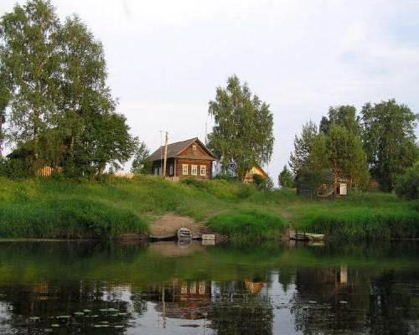
Родительский дом

Slide 16
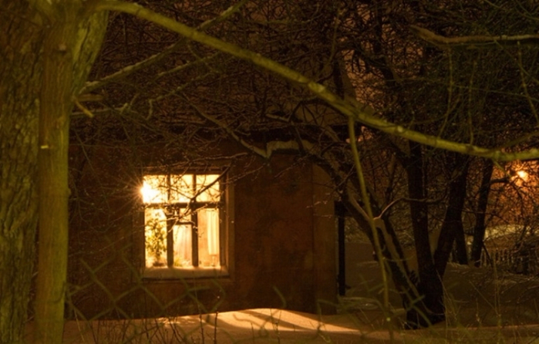
Свет в окне. Пусть не гаснет он никогда!

Slide 17
Интернет-ресурсы
Титульный слайд -http://ic.pics.livejournal.com/fidart/15246171/3993/3993_1000.jpg
Слайд 15- http://www.xrest.ru/schemes/00/11/38/b2/%D0%94%D0%BE%D0%BC%20%D0%B2%20%D0%B4%D0%B5%D1%80%D0%B5%D0%B2%D0%BD%D0%B5-3-1.jpg
http://img1.liveinternet.ru/images/attach/d/1/130/171/130171685_1625.jpg
http://blackquote.ru/created/20110828/1314528617.jpg - слайд 16
Слайд 11 - http://blackquote.ru/created/20110828/1314528617.jpg
Слайд 3 http://gov.cap.ru/UserFiles/orgs/GrvId_70/589036920.jpg
Семья на всех слайдах - http://cs407924.vk.me/v407924553/aea5/LDb_RLtwuVY.jpg
Слайд 2 - meta.ua/pic/0/127/30/YIGl2aKqt4.jpg?id=8330973

